Slide 1

Gump
Modular Recipe Sharing App
Made by: Csepi Szilveszter
Hegyi Áron Ferenc
Menyhárt Attila
Notes:
Sziszi: Üdvözöljük a tisztelt vizsgabizottságot, mi vagyunk a Lyedlik devs fejlesztő csapata. Én Csepi Szilveszter vagyok, mellettem áll Menyhárt Attila, illetve Hegyi Áron.
Attila: Elképzeltek már egy olyan applikációt, ami segít nekünk a konyhában? Egy olyat, ami nem csak recepteket mutat, hanem a saját ízlésünkhöz és igényeinkhez is alkalmazkodik?
Attila: Mi elképzeltünk egyet és megalkottuk a Gump-ot.
Áron: Ebben az elődasban ezt az applikációt fogjuk bemutatni.
-----
Sziszi: Mi lenne, ha a recepteket úgy tudnánk kezelni, mint a Lego-kockákat? Hogyan építhetnénk saját kreatív fogásokat egy applikáció segítségével?
Sziszi: A válasz egyszerű: a Gump-pal.
Áron: Tudták, hogy a receptek megosztása nem csak szórakoztató, hanem hasznos is? Hogyan segíthet egy applikáció abban, hogy jobb szakácsok legyünk, és egészségesebben étkezzünk?

Slide 2


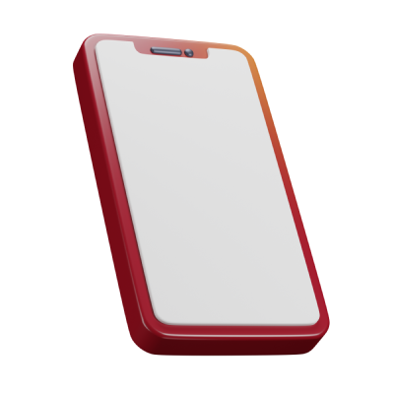

Table of contents
Introduction
What is Gump? (or Who?)
Development
Workflow & Techs
The App
Mobile & Desktop
Future
Everything else
Notes:
Sziszi
Most elmondom, hogy miről lesz szó ebben az előadásban. Beszélek magáról az alkalmazásról, ahol ismertetem az alapötletet, valamint a munkamegosztást. Utána a fejlesztést, hogy milyen eszközöket és technológiákat használtunk ennek megvalósítására. Majd az applikációról, annak használatáról mind számítógépen, mind telefonon angol nyelven. Végül betekintünk a projekt lehetséges jövőjébe.

Slide 3
Introduction
Notes:
Sziszi
Következzék a bevezetés.

Slide 4

What is Gump?
Giant Database
User Badges
Modular Recipe Sharing
Partner Adverts
Notes:
Sziszi
Először is tisztázzuk mi az a Gump. Négy alappillér jellemzi:
Az óriási adatbázis, ahol tároljuk a felhasználókat és a recepteket
A felhasználók jelvényei, amiket az applikáció használatával gyűjthetnek
A receptek moduláris megosztása
Valamint a negyedik alappillért a partnereink és a banner hirdetéseik képzik, amikből bevételszerzési lehetőségünk adódik

Slide 5

Key Features
Effortlessly Create Recipes
Social Media Aspect
Localized
Sophisticated Recommendations
Notes:
Sziszi
Az alkalmazás legfőbb tulajdonságai többek között:
A felhasználóbarát receptkészítés
A beépített közösségi háló, azaz a felhasználók követése és a receptek kedvelése
Az alkalmazás többnyelvűsége, hogy különböző nyelveken lehessen használni az appot. Ehhez készítettünk egy felületet, a Localert, amit bárki használhat a fordításra, de ezt később Áron fejti ki részletesebben.
Végül, de nem utolsó sorban a felhasználók tevékenysége alapján történő receptajánlások

Slide 6
Development
Notes:
Sziszi
És most pedig jöjjön a fejlesztés bemutatása

Slide 7



The Team
Csepi Szilveszter
Backend, Frontend, Docs
Hegyi Áron Ferenc
Frontend, Backend UI design, Localer
Menyhárt Attila
Backend, Frontend
Notes:
Sziszi: A csapatunkban nem voltak a feladatok szigorúan kiosztva, bárki bárhol dolgozhatott, de voltak területek, amikbe egyikőnk több munkát fektetett, mint a másik.
Sziszi: Én elsősorban a backend, a Gump frontend, a dokumentáció és a prezentáció készítésében jeleskedtem.
Áron: Nekem köszönhetjük az appunk csodálatos designját, a fordító felületet és a frontend kódjának jelentős részét.
Attila: Én voltam a backend peer és készítettem a moderációs felületet.

Slide 8


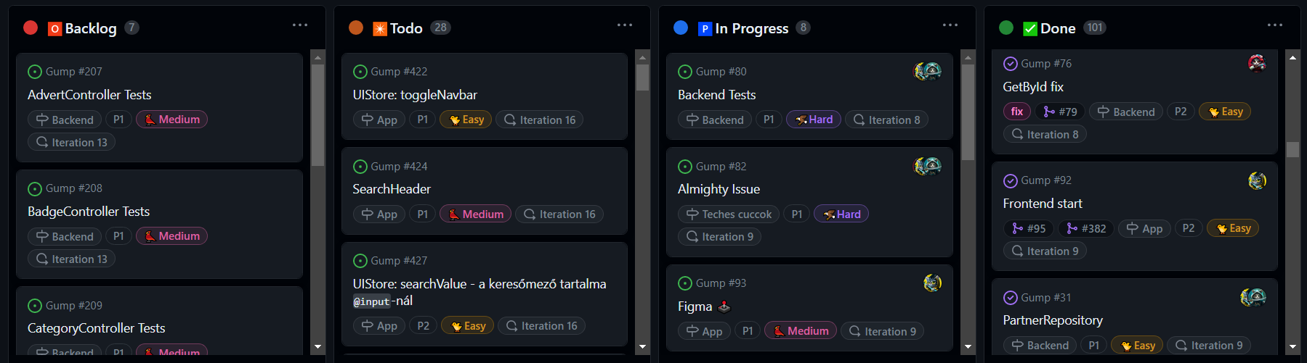
Teamwork
Notes:
Attila
A csapatmunka két legfontosabb eszköze a GitHub és a Discord volt.
GitHubon a képen látható Status Board-on vezettük az issue-kat, a kommunikáció nagyját pedig Discordon végeztük.

Slide 9
Github feature workflow
MAIN
FEATURE
FEATURE
Notes:
Attila
A megannyi Git workflow közül a Feature Workflow-ra esett a választás, ami annyit tesz, hogy minden egyes feature-nek létrehoztunk egy-egy branchet, majd azokat mergeltük a mainbe.

Slide 10
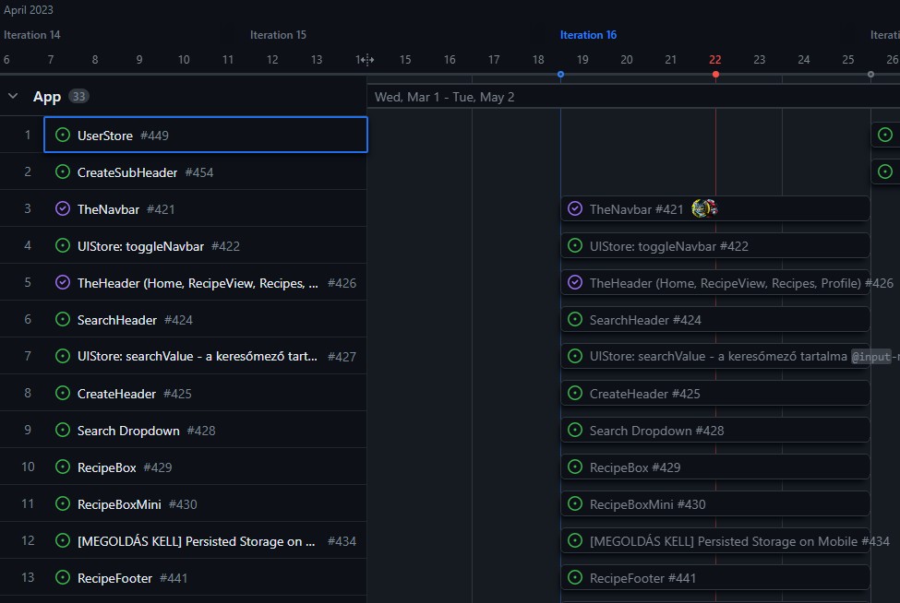
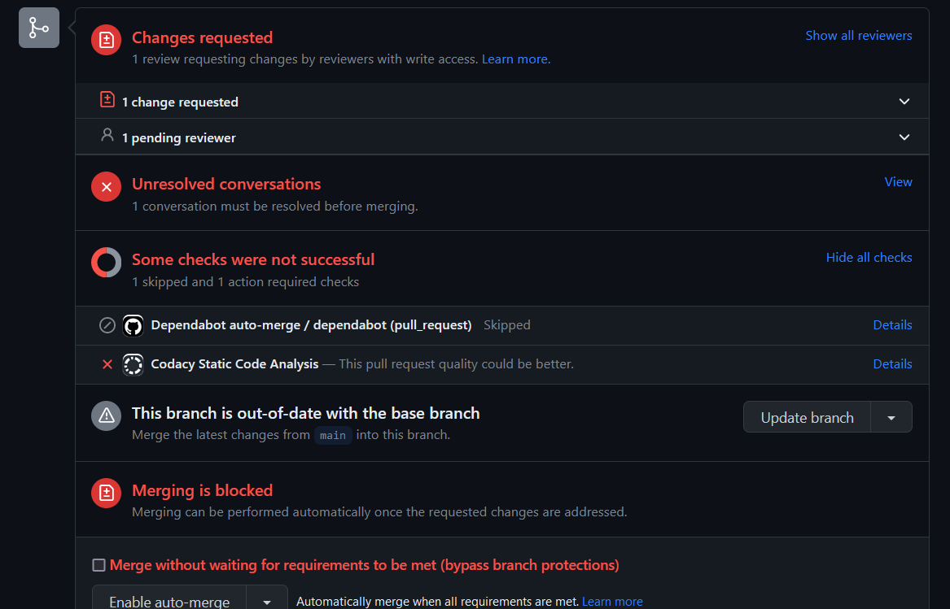
Roadmap
Notes:
Attila
Minden issue-hoz külön brancheket hoztunk létre. Az issue-knak beállítottunk határidőket, ezek az iterationok, amik a képen látható roadmap nézetbe vannak lebontva.
Miután elkészültek a feladatok és egyikőnk megírta hozzá a kódot, akkor azon automatikusan lefutott pár ellenőrzés. Az egyik, amit kiemelnék az a Codacy, ami a kódot analizálva keresett hibákat, biztonsági veszélyeket, teljesítményt lassító tényezőket, vagy kódolási konvenciók megszegését. Emellett kötelezővé tettük, hogy legalább egy csapattag jóváhagyja az írt kódot.

Slide 11
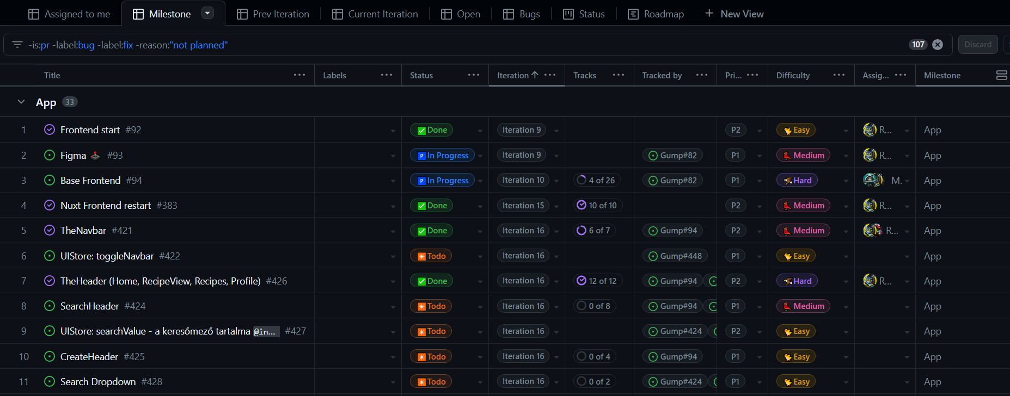
Milestone
Notes:
Attila
A milestone-ok nagy szerepet játszottak a feladatok kategorizálásában. Mivel mi egyetlen repositoryban, azaz monorepoban írtuk az egész projektet, így ez tűnt a legegyértelműbb megoldásnak. Létrehoztunk milestone-okat az Apphoz, a Backendhez, a Localer-hez, a Dokumentációhoz és az egyéb feladatokhoz is. Ezek érdekes statisztikákkal egészítették ki a fejlesztési folyamatot, mint például, hogy százalékosan láthattuk, hogy az egyes milestone-ok mennyire vannak készen.

Slide 12
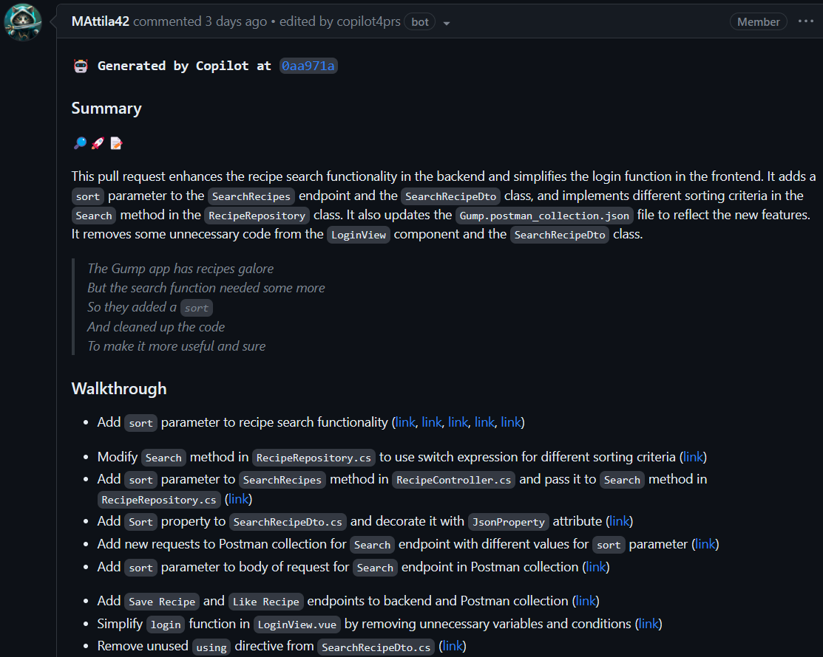
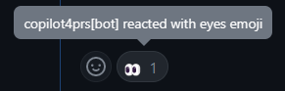
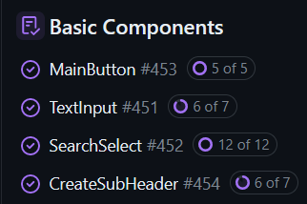
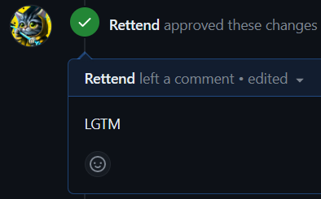
GitHub Tech
Copilot4prs
Tasklists Beta
Notes:
Áron
A projektvezetést nagyban megkönnyítette több GitHub feature is, amik közül kiemelnék hármat:
Az első a Copilot for PR’s, ami egy új pull request beérkezésekor elemzi a módosításokat, majd GPT4 segítségével ír egy rövid összefoglalót, egy verset, és egy részletesebb levezetést linkekkel. Sokáig nem használtuk, mert csak nemrég vált elérhetővé számunkra, viszont a bevezetése meglepően nagy segítséget nyújtott, mikor átnéztük a csapattársunk kódját.
A második említésre méltó apróság a Tasklist. Ennek segítségével látványosan és átláthatóan írhattuk össze az issuek feladatait, illetve issue hierarchiákat.

Slide 13
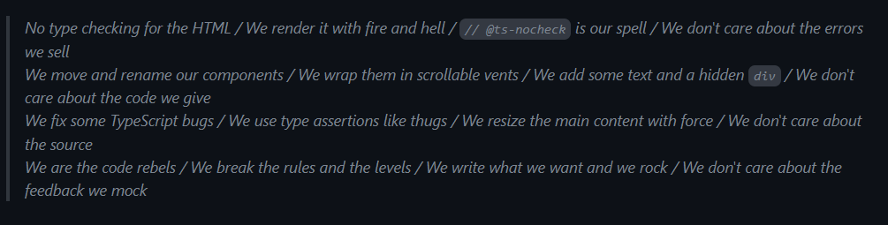
Notes:
Ezen a képen pedig a Copilot által írt egyik vers látható.

Slide 14

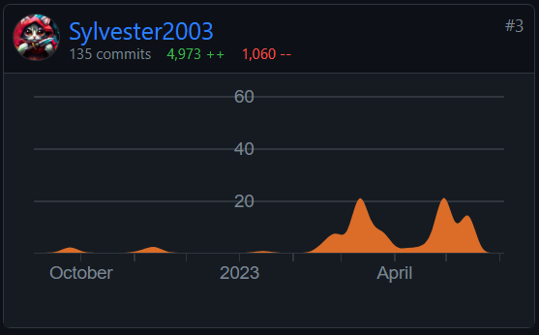
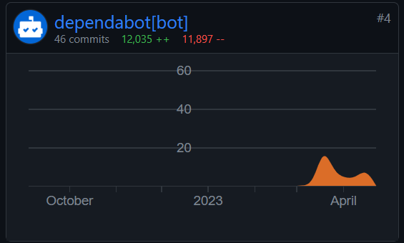
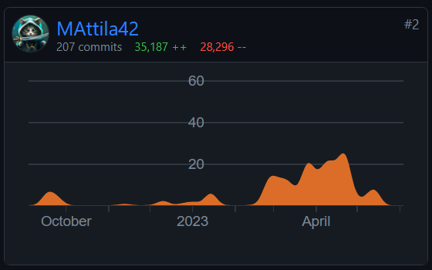
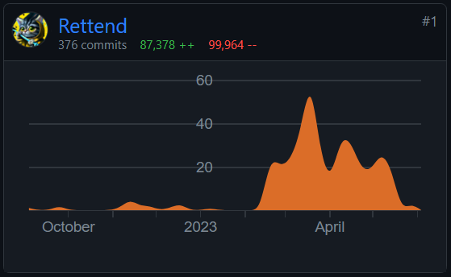
GitHub Tech
Dependabot
Notes:
Áron
Harmadikként pedig megemlíteném a csapatunk kvázi negyedik tagját a dependabot-ot. Ez a kis szoftver automatikusan nézett utána a dependency-k újabb verzióinak, ügyelve azok kompatibilitására, illetve figyelmeztetve a régi verziók veszélyeire. A grafikonokon látszik, hogy az aktivitása a miénkkel vetekedett.

Slide 15


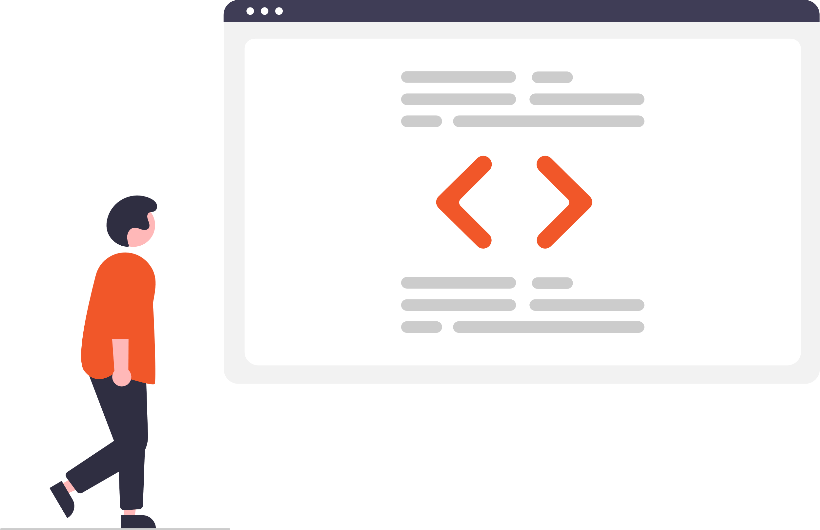

Technologies
Database
MongoDB 6
Backend
ASP.NET Core 7.0
Frontend
Nuxt.js 3
Notes:
Áron
Most pedig áttérek a használt technológiákra.
Adatbázisnak a MongoDB-t választottuk, mert gyors, a kapcsolatokat a saját igényeink szerint alakíthattuk és a JSON alapú megközelítése az adatok tárolásához sokkal logikusabb volt, mint az SQL nyelveké, hisz a backenden is ilyen adatstruktúrában dolgoztunk.
A backendet ASP.NET-ben írtuk.
Kissé szokatlan párosítás, tudjuk, viszont nagyon jól működnek együtt a rendelkezésre álló NuGet package-ek segítségével.
Az appot pedig Nuxt-ban írtuk.

Slide 16














Softwares
Notes:
Áron
A technológiák után jöjjenek a használt szoftverek:
Természetesen kihagyhatatlan egy kódszerkesztő. Mi a Visual Studio Code-ot használtuk nem csak a frontendhez, hanem a backendhez egyaránt.
Talán a legfontosabb kiegészítő, amit telepítettünk az a GitHub Copilot volt, amivel sokkal egyszerűbb és gyorsabbnak bizonyult az akár ismeretlen technológiák használata is.
Verziókezelésre a GitHub-ot használtuk.
Futtatáshoz és közzétételhez pedig kellett a Docker, Nginx, Let’s Encrypt, illetve a Name.com

Slide 17


Hosting
Notes:
Sziszi
A futtatás vonalon maradva bemutatom a két szolgáltatást, ahol hosztoltuk a backendet, illetve a frontendet.
A DigitalOcean a GitHub Student Developer pack-ből ingyenesen elérhető volt számunkra, így a backendünket ott futtattuk. Nagyon gyors és megbízható szolgáltatás, semmi gondot nem jelentett a használata.
A frontend kiszolgálásához az ingyenesen is használható netlify-t választottuk. Sok hasznos tulajdonsága van, mint például, hogy automatikusan frissíti az oldalt GitHubról.

Slide 18
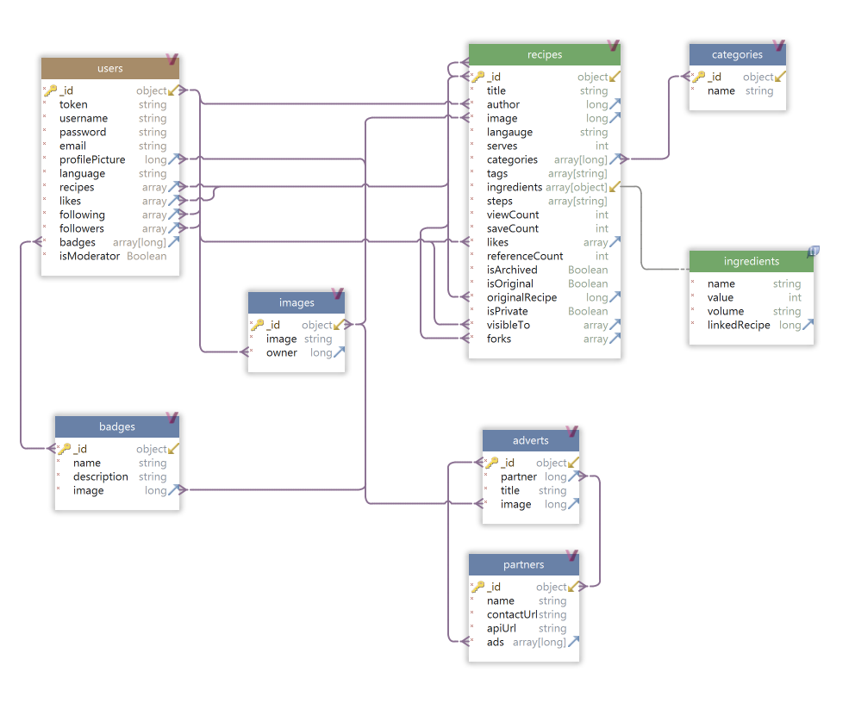
Database
Notes:
Attila
Az adatbázisunk felépítésének bemutatására talán az a legjobb, ha az AB-Modellt mutatom be. A képen az látszik, hogy az egész szívét-lelkét a felhasználók, illetve a receptek teszik ki. Elég kaotikus a kapcsolat a kettő között, de csak néhány ide-oda hivatkozásról van szó. Ezek mellett vannak kategóriák a receptekhez, badgek a userekhez, illetve partnerek és reklámok. Végül van még a képeknek egy külön kollekció, hogy egy helyen legyenek tárolva. A hozzávaló külön jelenik meg az ábrán, de a gyakorlatban ez a recept objektum részét képezi.

Slide 19
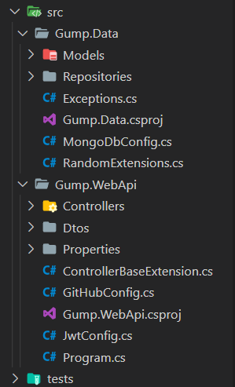
Backend - Structure
Models
Repositories
Controllers
Tests
Notes:
Sziszi
Következzék a backend struktúrája. Egy elég elterjedt mappastruktúrát választottunk, ahol külön src és tests mappába rendeztük a projekteket. Az src mappa tartalmazza a Data projektet, ahol a modellek és a repository-k vannnak, illetve a WebApi projektet, ahol meg a controllerek és a dto-k. A tests mappa mind a két említett projekthez tartalmaz egy-egy tesztprojektet, amikben a repository-kat, illetve a controllereket teszteltük.

Slide 20
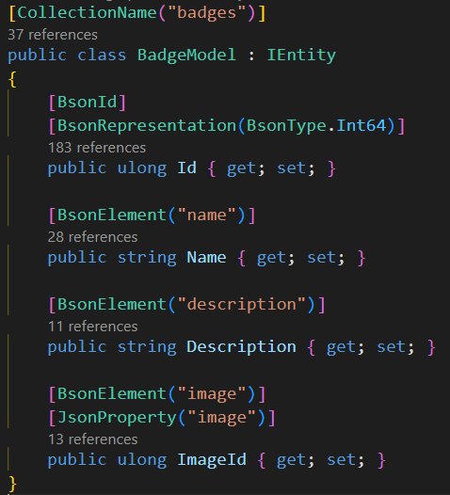
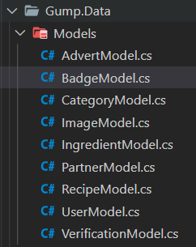
Backend - Models
Notes:
Attila
Összesen 8 modellt készítettünk a 7 kollekcióhoz. A modellek – ahol szükséges volt – kaptak CollectionName attribútumot, illetve minden property-t elláttunk megfelelő adatokkal, mint például, hogy miképp legyenek elnevezve az adatbázisban, így ügyelve, hogy az elnevezési konvencióknak eleget tegyünk mindenhol.

Slide 21
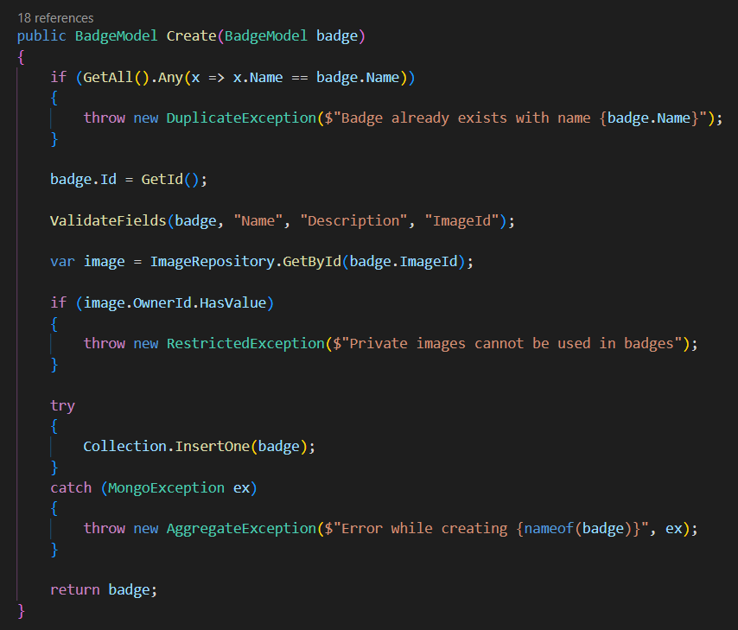
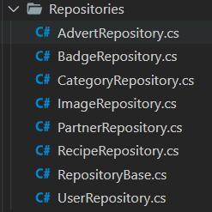
Backend - Repositories
Notes:
Attila
Minden kollekciónak készítettünk egy-egy repository-t is, amik alapvetően a CRUD műveleteket látták el. Itt történik az adatok ellenőrzése is, hogy ne kerüljön semmilyen mezőhöz olyan adat, ami nem várt működéshez vezetne. Ilyen esetekben hibákat dobunk, többek között egyéniket, hogy egyértelmű legyen az ok. Csináltunk egy generikus szülő osztályt is, hogy elkerüljük a kód duplikációt.

Slide 22
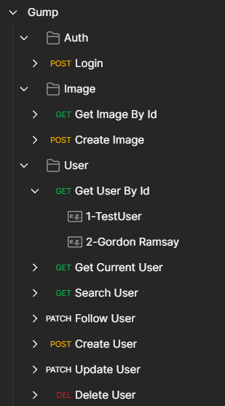
Backend - Controllers
Postman collection
Well structured
Examples for every route
Authentication & Authorization
Notes:
Sziszi
A controllerek biztosítják a kommunikációt a backend és a frontend között, aminek a dokumentálása kritikus, hogy megfelelő legyen. Ennek érdekében egy Postman kollekciót hoztunk létre. Itt az egyes controllerek külön mappát kaptak, amiken belül pedig az egyes Request-ek vannak felsorolva. Mindegyik ki van töltve egy-egy üres kéréssel és leírással, amikből látszik, hogy milyen paramétereket vagy mezőket vár az endpoint. Továbbá minden egyes kéréshez legalább egy, de inkább több példát is tettünk, ahol az elküldés előtt is látszik, hogy milyen válasz érkezne rá.
A controllerekben van autentikáció és autorizáció, hogy kezelhessük a jogokat.

Slide 23
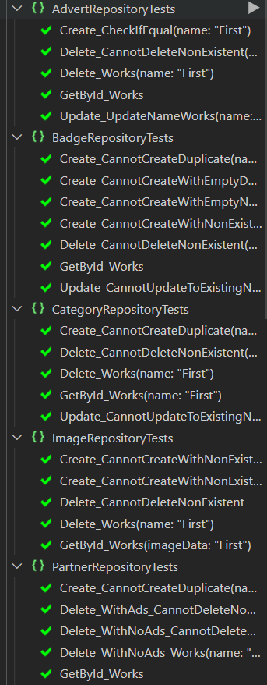
Backend - Tests
60+ unit tests
Repository & Controller
Descriptive Naming
Notes:
Sziszi
Végül a backend kapcsán megemlíteném a teszteket is. Több mint 60 különböző unit tesztet készítettünk a repositorykra és a controllerekre együttesen, közben ügyelve arra, hogy beszédes neveket adjunk mindegyiknek.
Teszteltünk hibás bemeneti paraméterekre, autentikáció nélküli cselekedetre. Leellenőriztük az adatbázisba való mentést, frissítést, törlést és lekérdezést, illetve, hogy a kontroller megfelelő hibakóddal reagál-e hibás adat esetén.
Teszteknél létrehoztunk minta adatokat mindegyik Model estén a RepositoryTestsBase osztályban.

Slide 24



Frontend
Localer: Translator + Admin site
Gump: Recipe Mobile App
Notes:
Áron
És most térjünk át a frontendre. Korábban Szilveszter megemlítette a Localer-t, ami nem más mint egy felület, ahol az önkéntes felhasználók fordítással járulhatnak hozzá a projekthez, valamint a moderátoroknak nyújt lehetőséget kezelni a beérkező recepteket, az új felhasználókat, a partnereket és a reklámokat. A Localer elérhető számítógépen és telefonon egyaránt a böngészőből, a gump.live domainen.
A frontend nagyobb részét viszont maga a mobilos applikáció teszi ki, amit Capacitorral buildelünk.

Slide 25






Frontend
Localer
Gump
Vue.js
Nuxt.js
UnoCSS
WindiCSS
Capacitor
Ionic
Notes:
Áron
Láthattuk, hogy két teljesen különálló felületet ölel magába nálunk a frontend kifejezés. Nem csak működésben, de használt technológiákban is van különbség. A Localer-t Vue-val, illetve WindiCSS-el készítettük, míg a Gump App-ot Nuxt-tal és UnoCSS-sel, majd Capacitorral buildeltük.

Slide 26







Localer
Localer GitHub App
PR, Commit
en_US.json
Translator
Rebuild
OAuth
Gump
Notes:
Áron
Még egy gyors ábrával megmutatom a Localer működését, utána nagyobb hangsúlyt kap a telefonos applikáció. A használatához OAuth-szal össze kell kapcsolni a felületet a fordító GitHub fiókjával. A legfrissebb fordításokat azonnal lekérdezi a Repository-ból. Amikor a Mentés gombra kattintunk, akkor az app készít egy branchet, ahova egy commitban pusholja a módosításokat, valamint nyit egy új pull requestet. Csak a mi jóváhagyásunkkal kerül be a fordítás az appba, az alkalmazás újrabuildelésével.

Slide 27
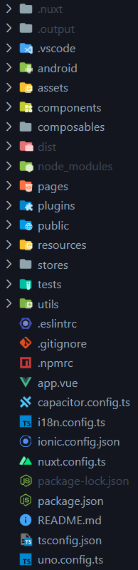
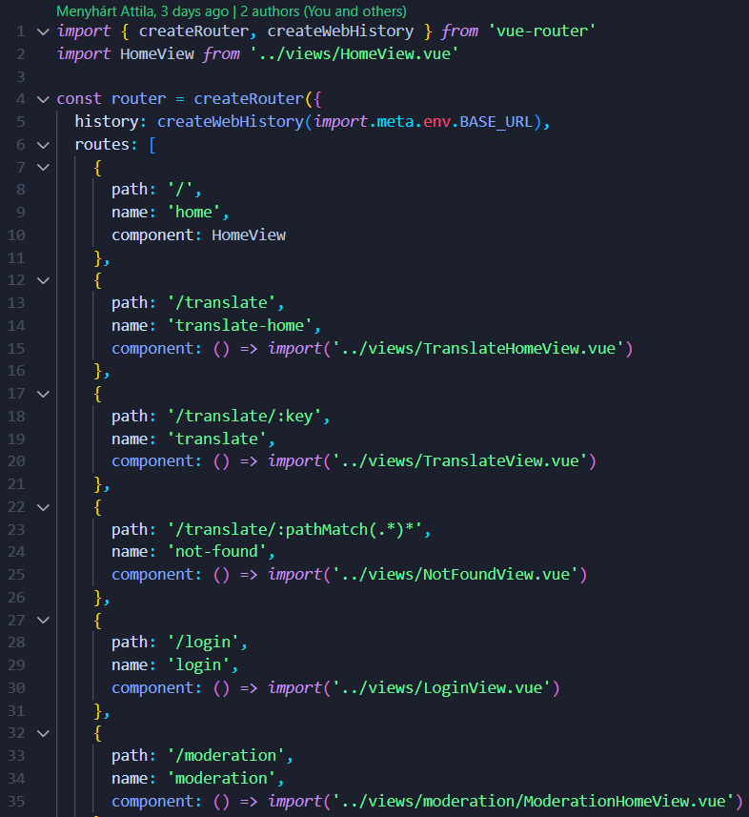
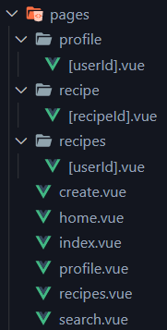
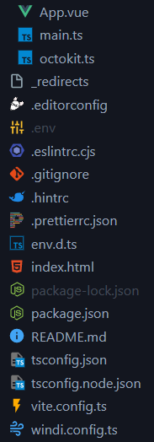
Nuxt
A clearer Vue
Auto-imports
Generate routes from directory (i18n)
Unified config file
Notes:
Áron
Miért használtunk inkább Nuxt-ot az apphoz? Mert egy tisztább Vue élményt nyújtott, hasznos eszközökkel, mint például, hogy nem volt szükség importokkal telepakolni a fájljaink tetejét, automatikusan a lokalizációt figyelembe véve generált route-okat az oldalakból és egy egységes config fájlt biztosított.

Slide 28
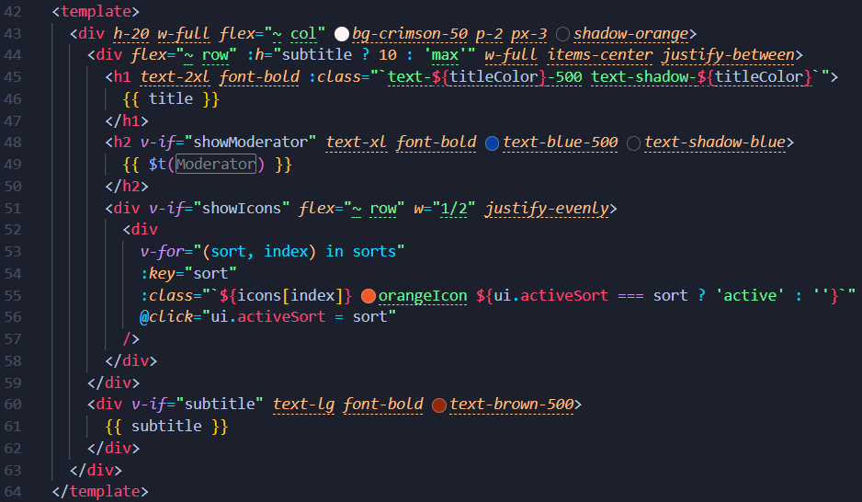

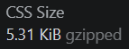
Frontend - UnoCSS
Best CSS is no CSS
INSTANT
100% customizable with RegEx
Atomic
Notes:
Áron
Az unoccs alapja, hogy akkor jó a css, ha nincs css. A utility first classokat html attributumokként használja, valamint teljes mértékben személyre lehet szabni regex segítségével.

Slide 29

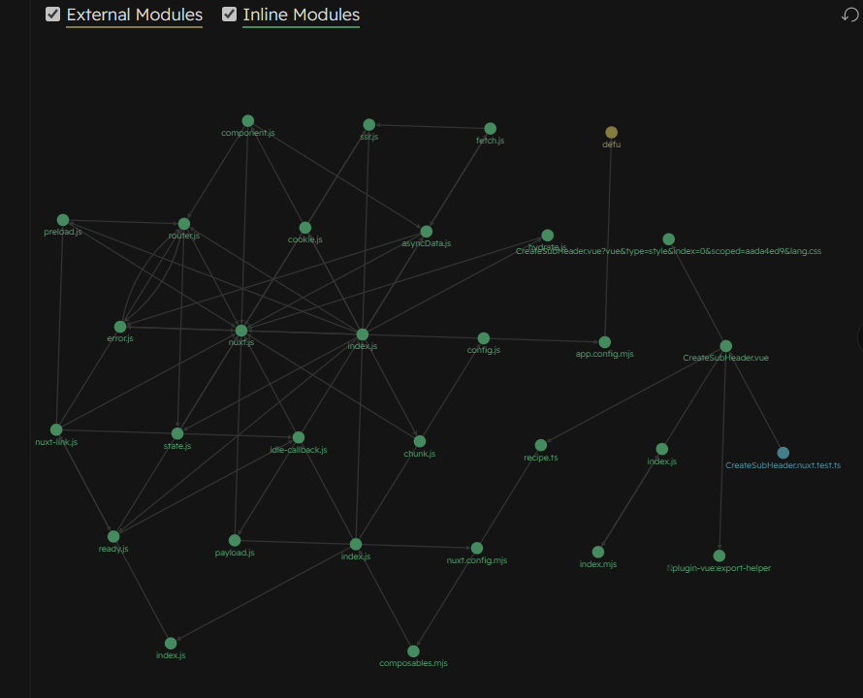
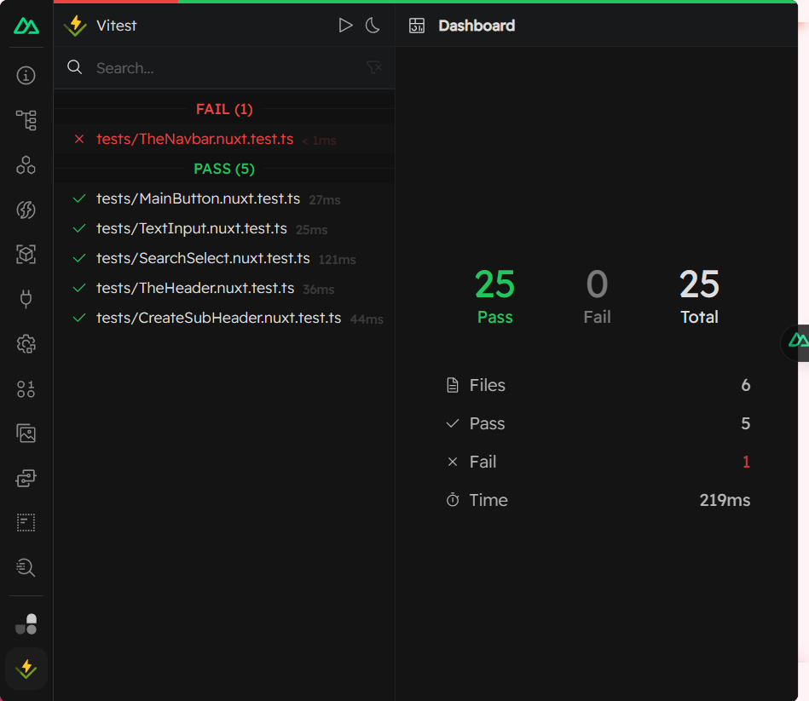
Frontend - Vitest
Notes:
Áron
A frontenden a UI és a unit teszteket a Vitest segítségével valósítottuk meg. Teszteltük a navigációs menük helyes működését, az alkalmazás által megjelenített adatok helyességét, formátumát és elrendezését. Megbizonyosodtunk arról, hogy gombnyomás hatására megjelennek-e a kívánt elemek a DOM-ban és tartalmazzák-e a megfelelő szöveget.

Slide 30
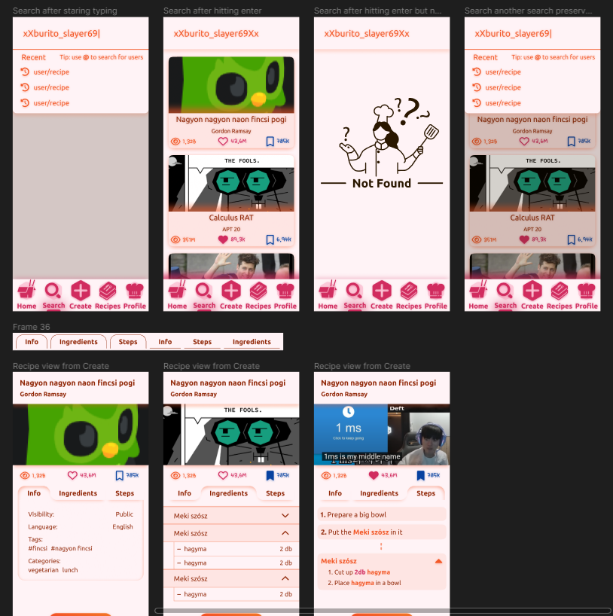

UI design
Notes:
Áron
A UI terveket a Figma nevezetű alkalmazás segítségével valósítottuk meg. Nagy segítség volt, hogy az elkészített komponenseket svg vagy css kód formájában két tattintással sikerült átvinnünk a frontendre.

Slide 31
The App
Notes:
Sziszi
Most pedig az applikáció felületéről mutatok pár diát.

Slide 32


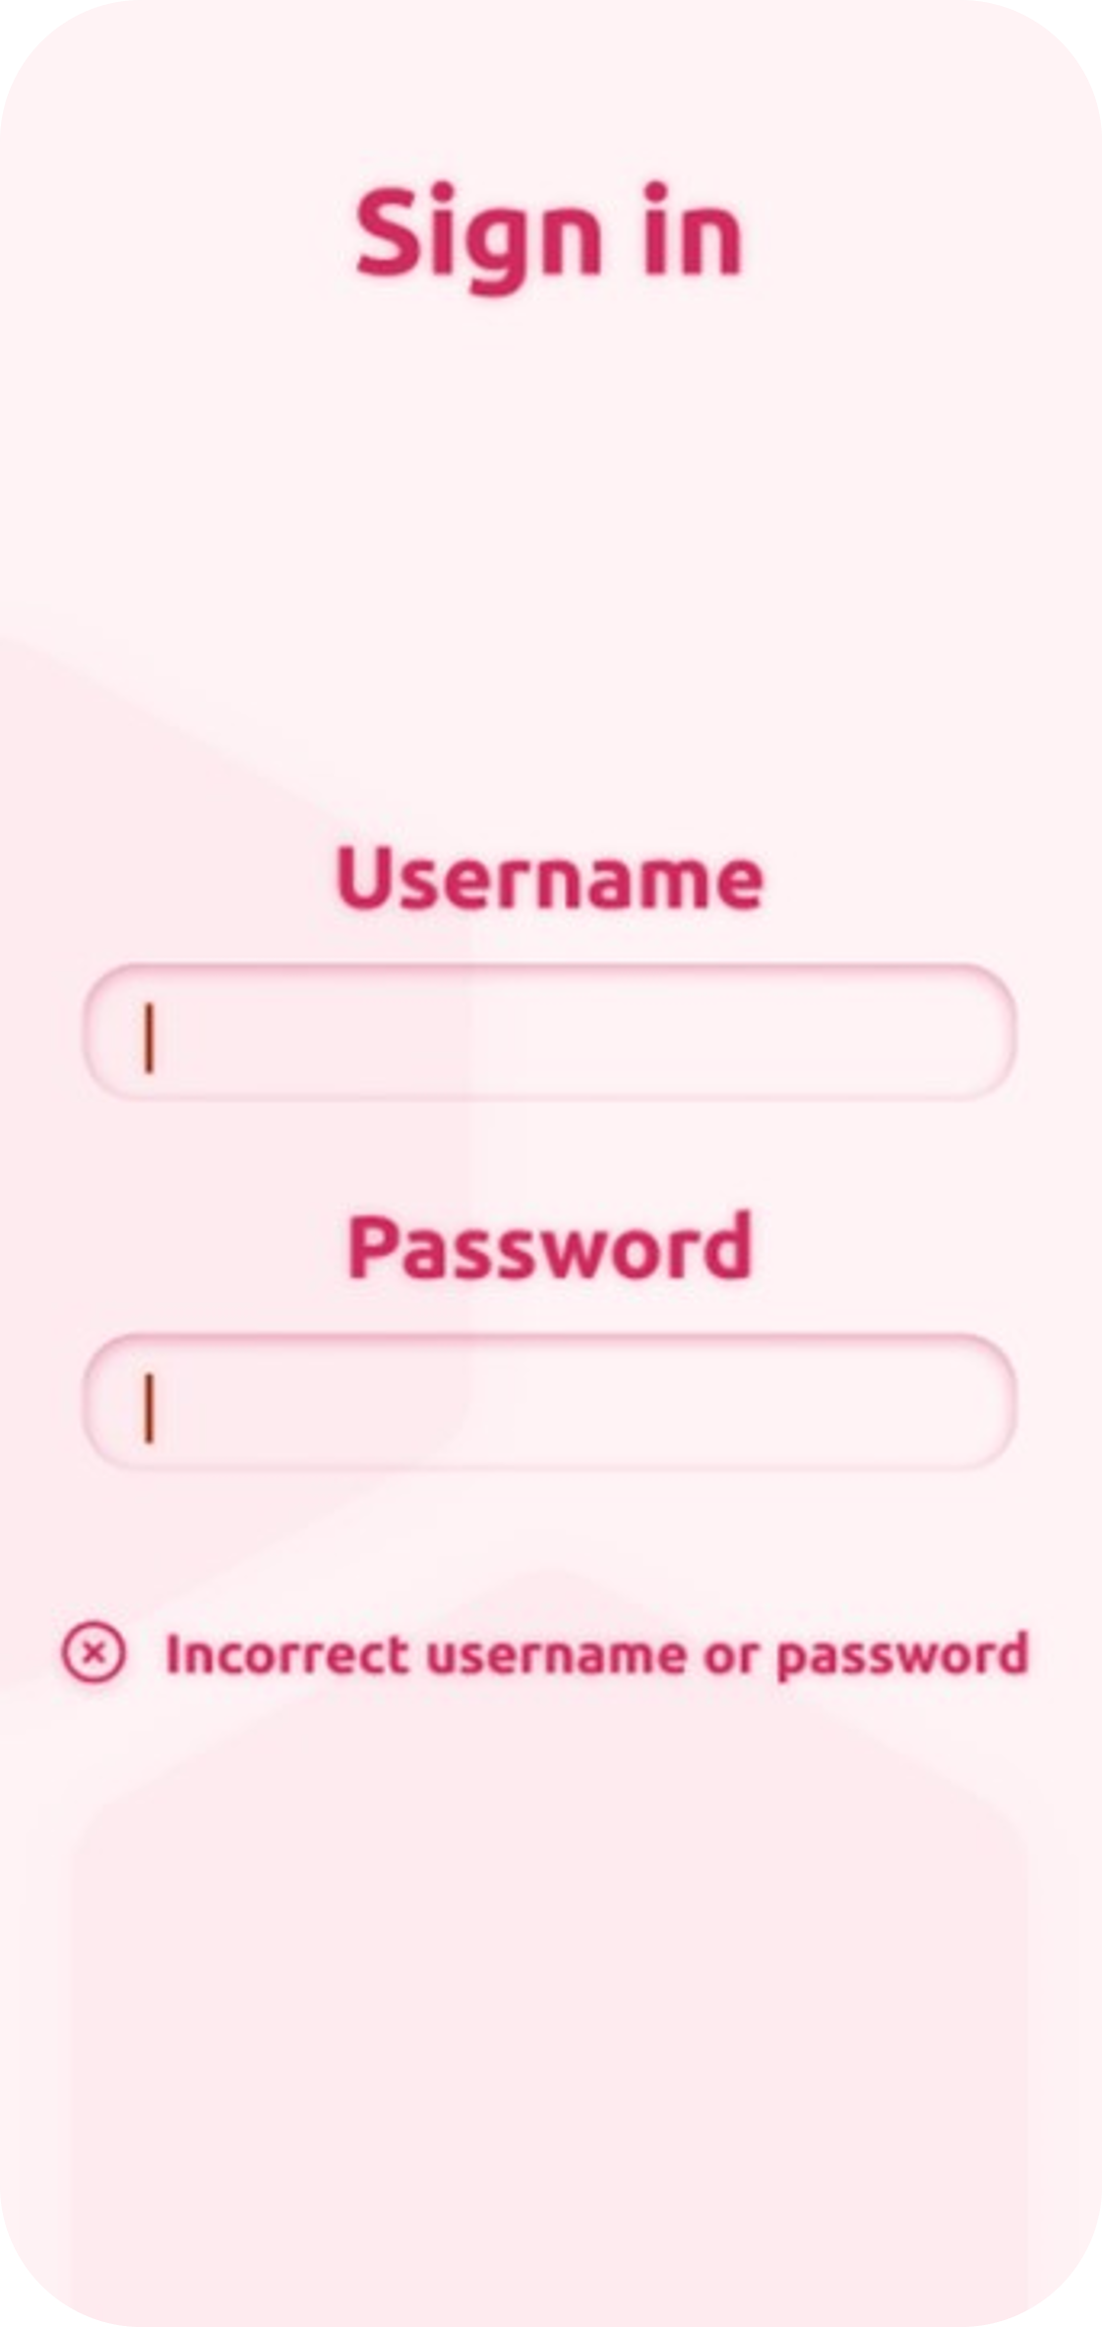
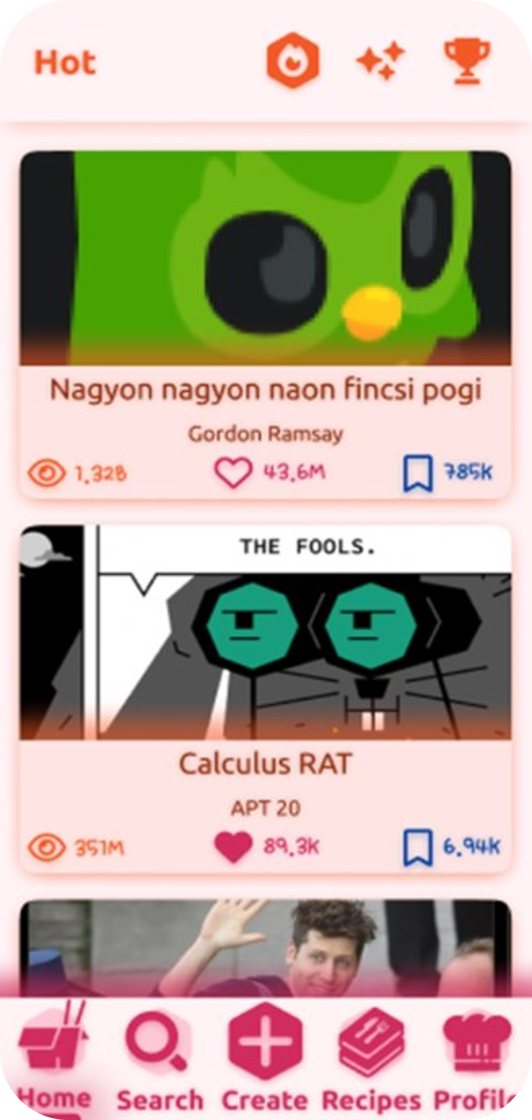
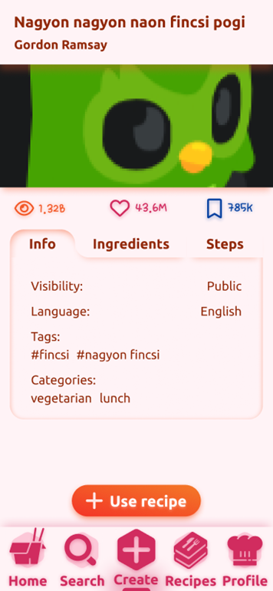
Mobile App
Notes:
Sziszi
A mobilalkalmazásról itt látható néhány kép, amit hamarosan részletesen be fogok mutatni. A főképernyő, a bejelentkező ablak, a kezdőlap és egy recept nézet látható itt.
----
Sziszi
A mobilapp elindításakor ez első, amit látunk az ez: *rámutat az első képre*
Itt lehetőség van bejelentkezni vagy regisztrálni, aminek a felülete így néz ki: *rámutat a második képre*
A főoldalon egyből recepteket látunk. Az éppen felkapottakat, de a jobb felső sarokban lehetőségünk van a szűrést átállítani, hogy a legújabbakat, vagy a valaha feltöltött legjobb recepteket lássuk.
Egy recept megnyitásakor 3 tabon láthatjuk az Infókat, a Hozzávalókat és az elkészítéshez szükséges lépéseket.

Slide 33
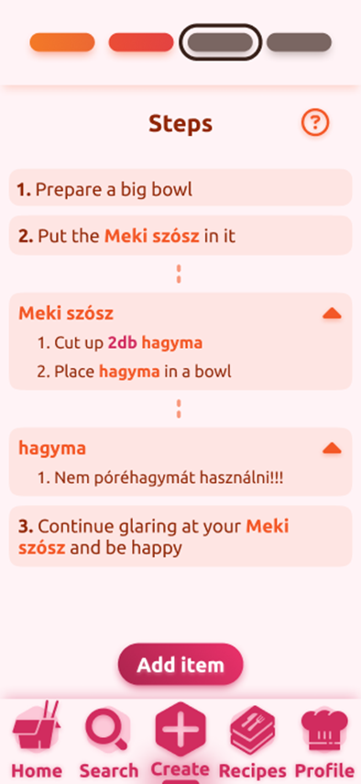
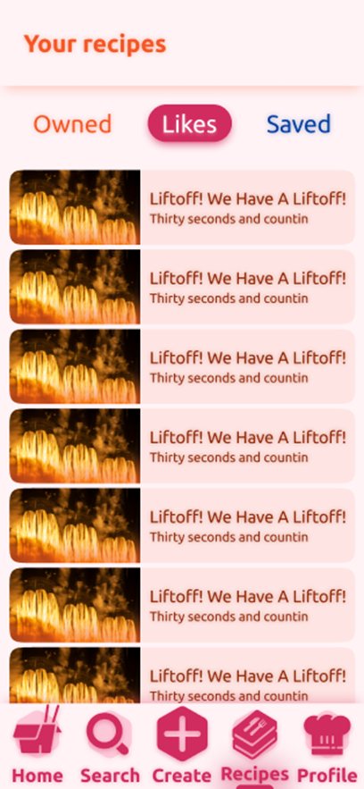
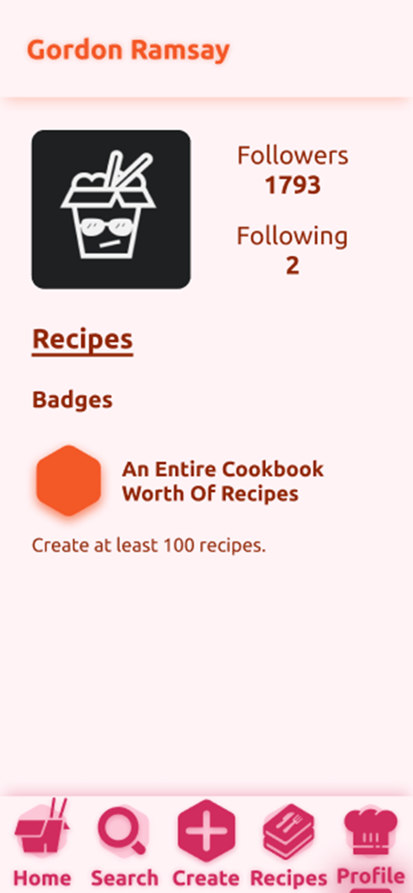
Mobile App
Notes:
Sziszi
Az elkészítési lépéseket, a kedvelt recepteket és egy profil adatait szemléltetik a képek.
----
Itt az első képen a lépéssor látható a készítés közben. A receptek menüponton külön vannak szedve a sajátok, a kedveltek, illetve az elmentettek.
Még egy utolsó példának megmutatom a profil nézetet, ahol pár statisztikát és jelvényeket lehet megtekinteni.

Slide 34
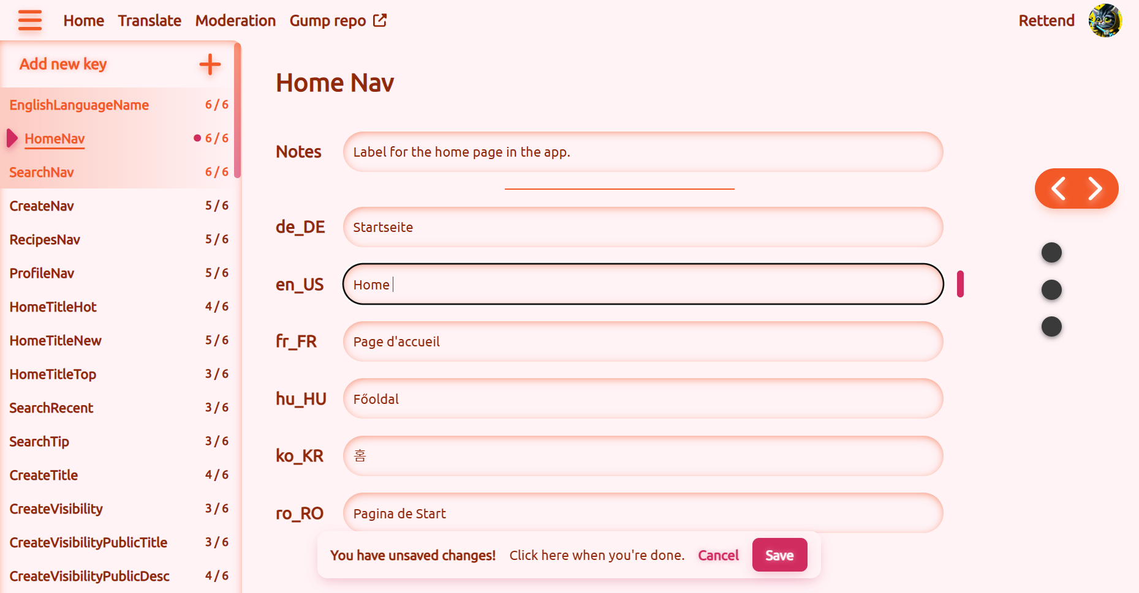
Localer
Notes:
Áron
Ezen a képen a Localer látható.
---
A Localer fordításra szolgáló felületéről láthatunk most egy képet. Bal oldalt van a különböző szövegek listája, középen pedig a különböző nyelvek változatai. A módosításokat automatikusan észleli az oldal, de csak a Save gombra kattintva véglegesíti azokat.

Slide 35
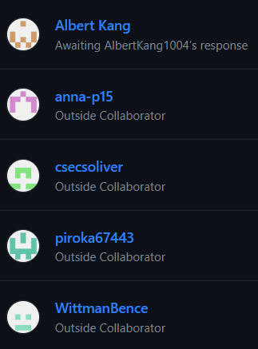
Translators <3
Notes:
Attila
Szeretnék köszönetet nyújtani a csapat nevében mindenkinek, aki segített a fordításban.

Slide 36
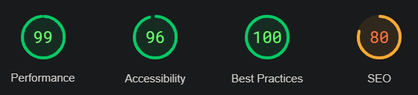

Websites – Gump.live
Backend API
Translator & Moderator Frontend
Notes:
Attila
És most angolul bemutatjuk a Localert, a moderátor felületet és az applikációt.
Áron – Localer
Attila – Moderációs felület
Sziszi – Gump App

Slide 37
Future
Notes:
Attila
Most pedig mondok egy pár távlati tervet az alkalmazással kapcsolatban.

Slide 38

Future plans
Tensorflow
Motion tracking for scrolling
Dall-E picture generating
Copilot recipe creating
Verified chefs
Notes:
Attila

Slide 39
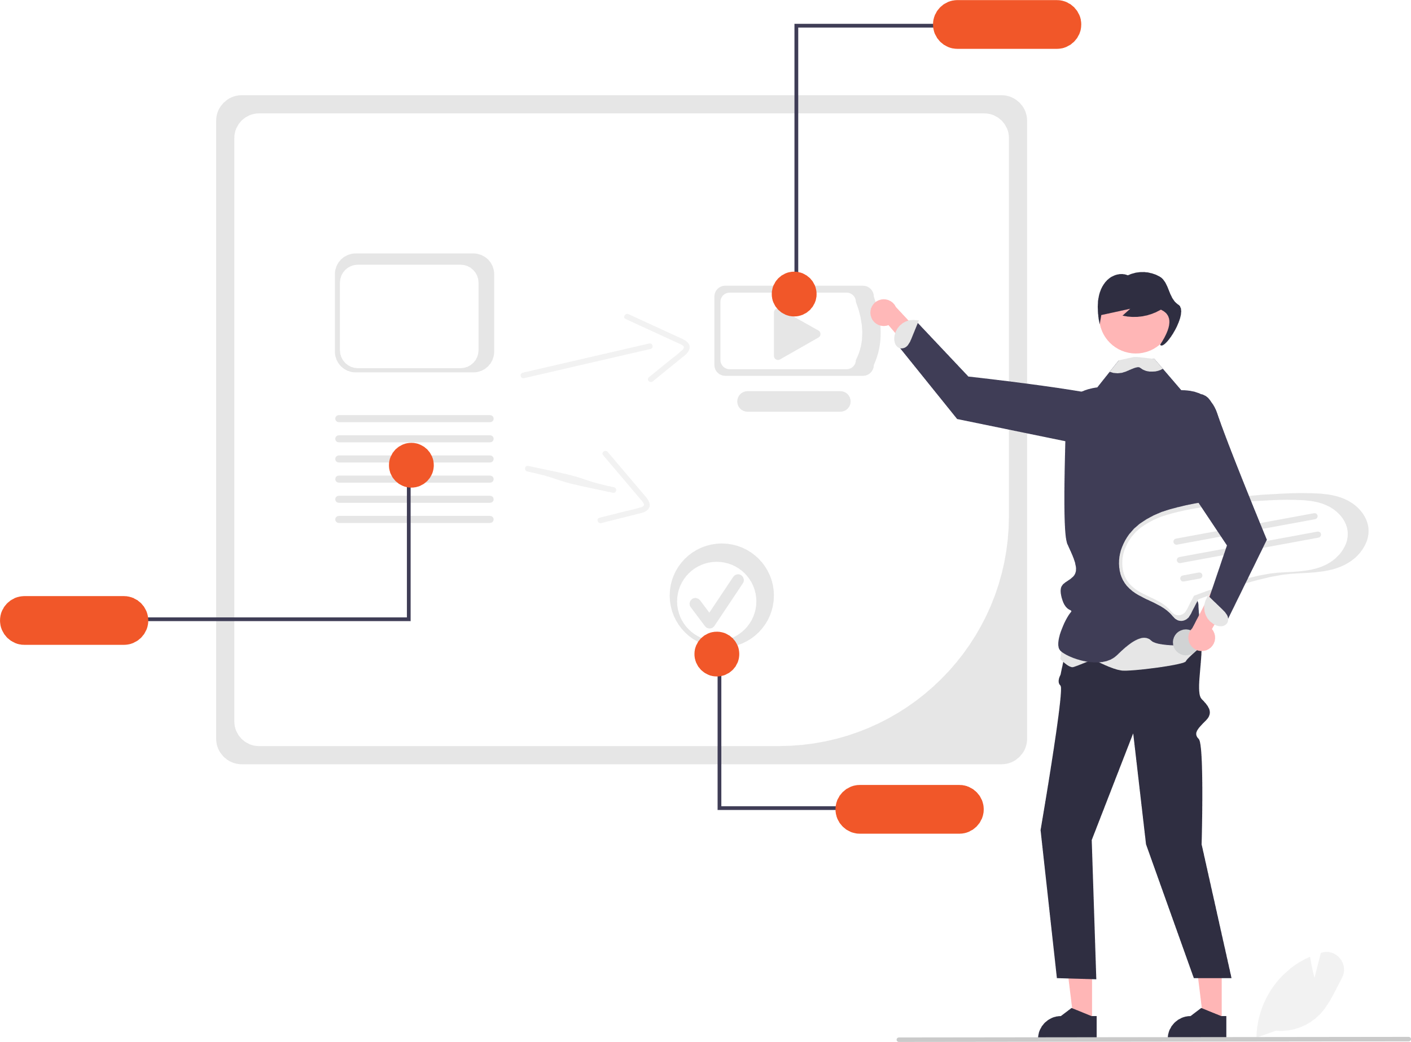
Thank you for your kind attention.
Notes:
Attila
Köszönjük a megtisztelő figyelmet!

